Slide 1
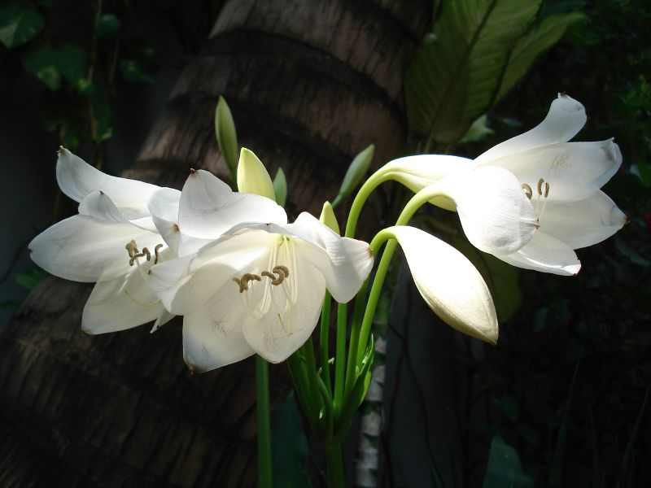
AÑO NUEVO, VIDA NUEVA
P. Mariano de Blas, LC
Del libro “DE PASO POR LA VIDA”

Slide 2

Empezar como si fuera cualquier cosa, es una enorme torpeza.
Un año de vida es un regalo demasiado grande para echarlo a perder.
¿Alguna vez has sentido en lo mas hondo de tu ser ese deseo profundo y enorme de mejorar o de cambiar?

Slide 3

Si es así, no dejes que el deseo se escape, porque no todos los días lo sentirás. Si hoy sientes esa llamada a querer ser otro, a ser distinto, atrápala con fuerza y hazla realidad.
El inicio de un nuevo año es el momento para reunir las fuerzas y toda la ilusión para comenzar el mejor año de la vida, porque el que se proponga convertir éste en su mejor año, lo puede lograr.

Slide 4
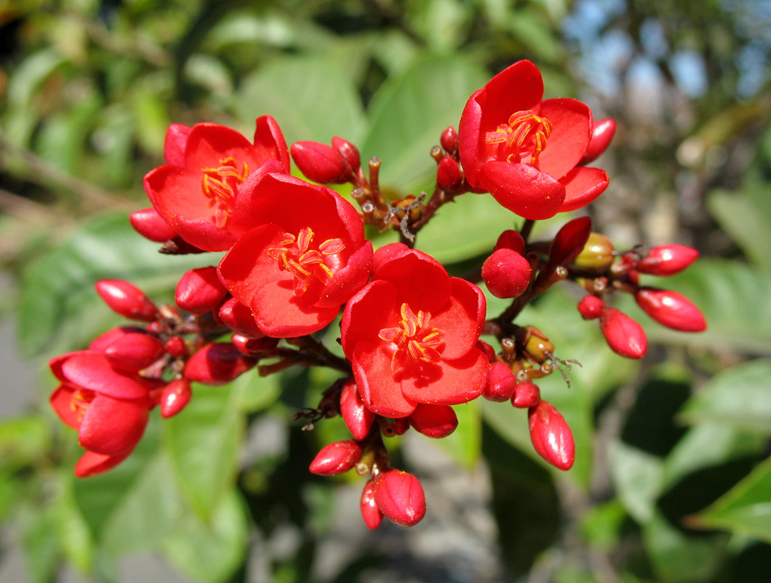
El año nuevo es una oportunidad más para convertir la vida, el hogar, el trabajo en algo distinto. "Quiero algo diferente, voy a comenzar bien, así será más fácil seguir bien y terminar bien.
Quizá el año pasado no fue mi mejor año, me dejó un mal sabor de boca; éste va a ser distinto, quiero que así sea, es un deseo, es un propósito, y no lo voy a echar a perder. Tengo otra oportunidad que no voy a desperdiciar, porque la vida es demasiado breve".

Slide 5
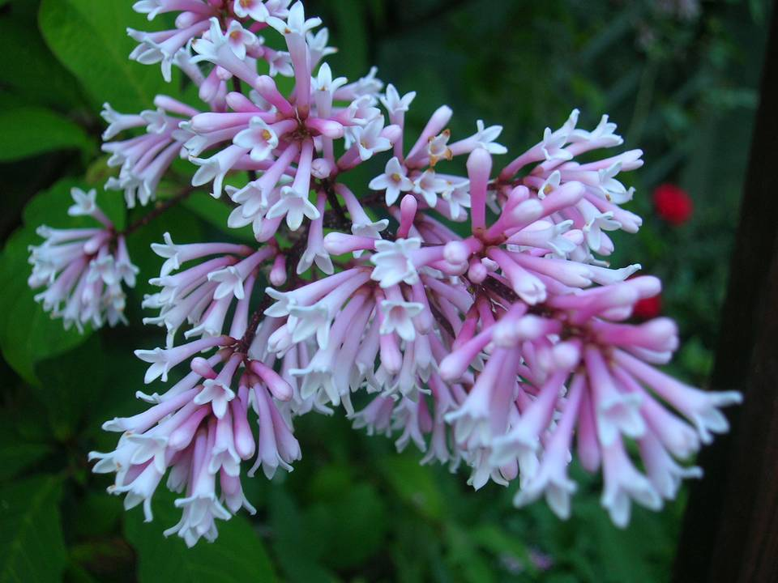
¿Quién es capaz de decir: "Desde hoy, desde este primer día, todo será distinto.? En mi hogar, me voy a arrancar ese egoísmo que tantos males provoca, voy a estrenar un nuevo amor a mi pareja y a mi familia, seré mejor padre o madre. Seré también distinto en mi trabajo, no porque vaya a cambiar de trabajo, sino de humor.
Incluso voy a desempolvar mi fe, esa fe arrumbada y llena de polvo, voy a poner un poco más de oración, de cielo azul, de aire puro en mi jornada diaria.
Ya me harté de vivir como he vivido, de ser egoísta, tracalero, injusto. Otro estilo de vida, otra forma de ser, ¿por qué no intentarlo?"

Slide 6
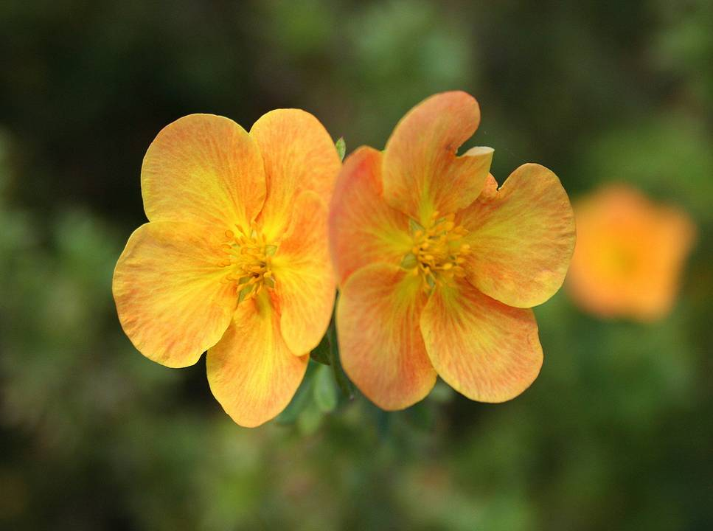
En los ratos más negros y amargos, llenos de culpa, piensas: ¿Por qué no acabar con todo? Pero en esos mismos momentos se puede pensar otra cosa: ¿Por qué no comenzar de nuevo?.
Algunos ven que su vida pasada fue gris, vulgar y mediocre, y su gran argumento y razón para desesperarse es: "He sido un don nadie, ¿qué puedo hacer ya?".

Slide 7

Pero otros sacan de ahí mismo el gran argumento, la gran razón para el cambio radical positivo: "No me resigno a ser vulgar, quiero resucitar a una vida mejor, quiero luchar, voy a trabajar, quiero volver a empezar".
Un año recién salido de las manos del autor de la vida, es un año que aún no estrenas.
¿Qué vas a hacer con él?, ¿El año pasado no te gustó?, ¿No diste la medida?, ¿Con éste qué vas a hacer?

Slide 8
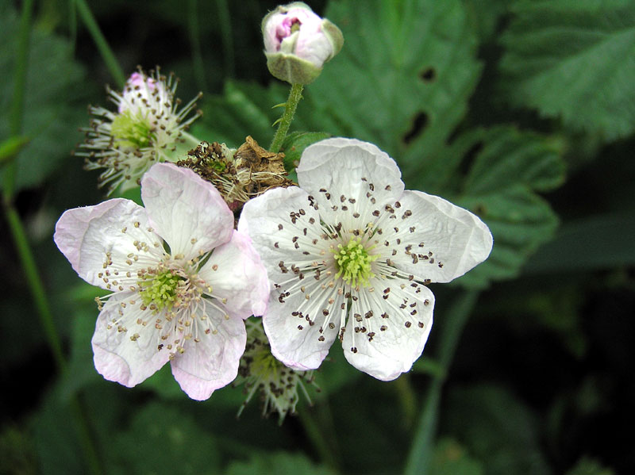
Un nuevo año recién iniciado: Todo comienza si tú quieres, todo vuelve a empezar...
Yo me uno a los grandes insatisfechos, a los que reniegan de la mediocridad, a los que aún conscientes de sus debilidades confían y luchan por una vida mejor.
Todos desean a los demás y a si mismos un buen año, pero pocos luchan por obtenerlo.
Prefiero ser de los segundos.

Slide 9
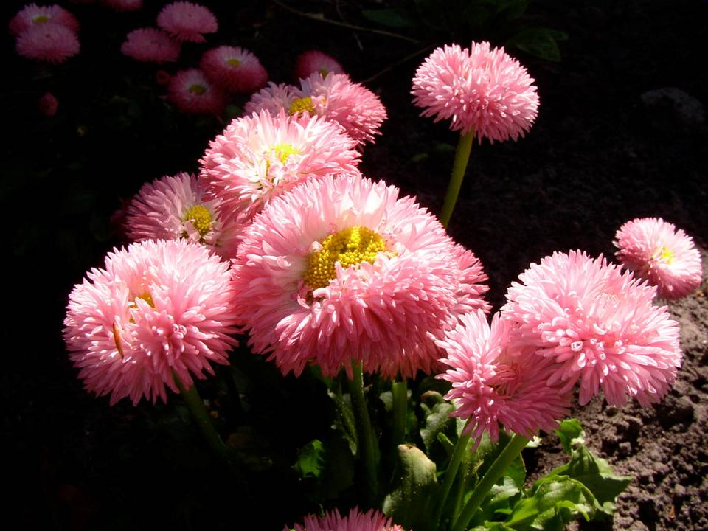
Comienza un nuevo año y con el un mundo de oportunidades se abre ante nosotros.
El momento es propicio para reflexionar internamente sobre experiencias pasadas, situaciones presentes y el porvenir.
Para aprender del pasado, disfrutar el presente y construir un futuro mejor.

Slide 10
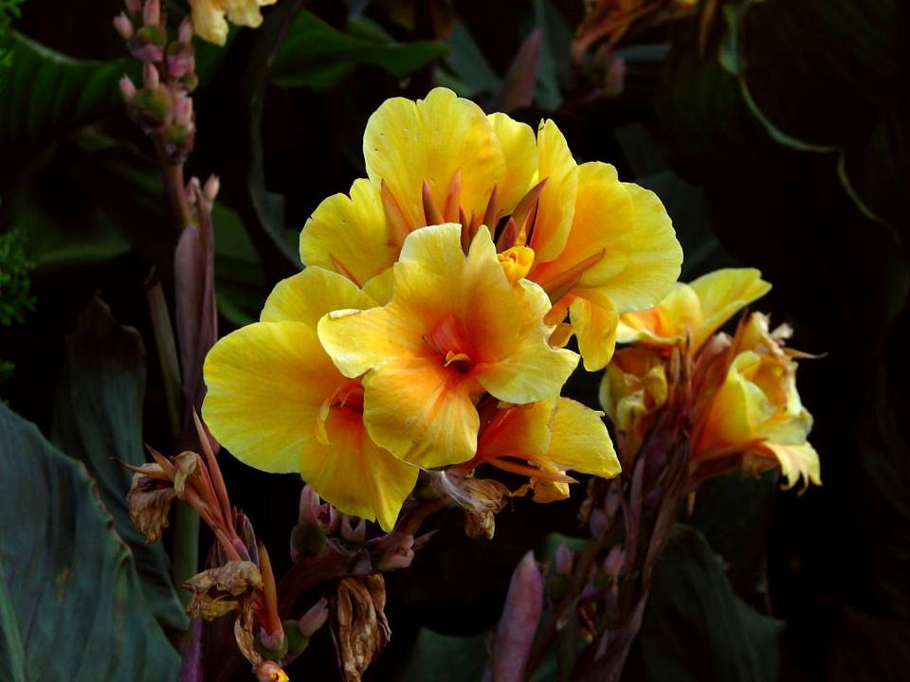
Algunos pueblos que han tomado conciencia de la importancia de los actos de cada uno de sus habitantes para la consecución de un fin común, han incorporado a sus culturas la tradición de los propósitos a alcanzar en el año nuevo.
Esta tradición es muy sencilla. En ella cada persona se traza metas que hasta ahora no ha podido alcanzar, o no se había planteado y se hace el firme propósito de lograrlas durante el año que recién comienza.

Slide 11

Puesto que según la tradición esto ocurre generalmente en alguna reunión social relativa al nuevo año, puede ser la cena de fin de año o la primera reunión de familiares y amigos del año que apenas comenzó, es costumbre comunicarse entre los concurrentes sus propósitos para de esta manera intercambiar opiniones sobre la mejor manera de lograrlos y obtener el apoyo necesario de quien este dispuesto a brindarlo para concretarlos, y si ocurre que se encuentran personas con propósitos comunes, unir esfuerzos para facilitar su consecución.

Slide 12
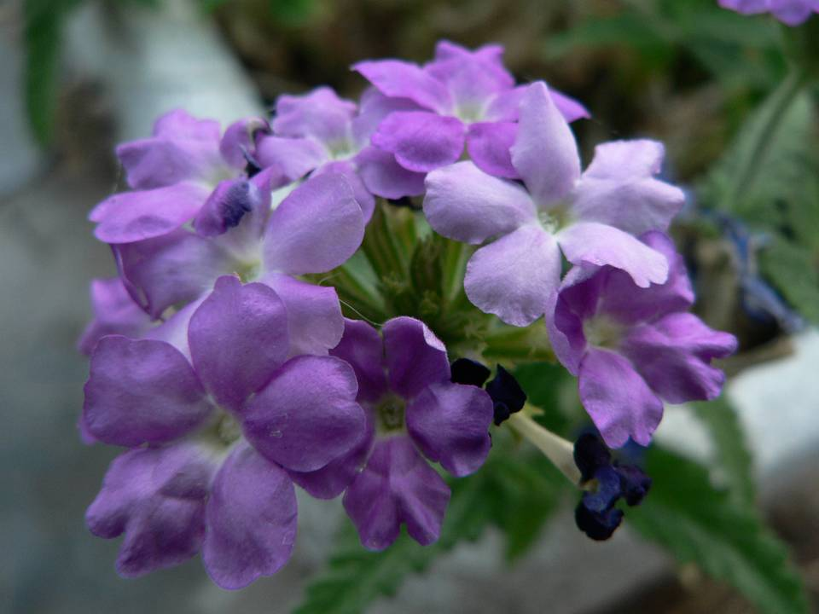
Esta tradición no esta limitada exclusivamente a propósitos individuales, pueden plantearse también propósitos familiares, de grupo, sociales y hasta mundiales, y de esta manera poner un granito de arena para construir un mundo mejor, el mundo que todos en el fondo deseamos.

Slide 13
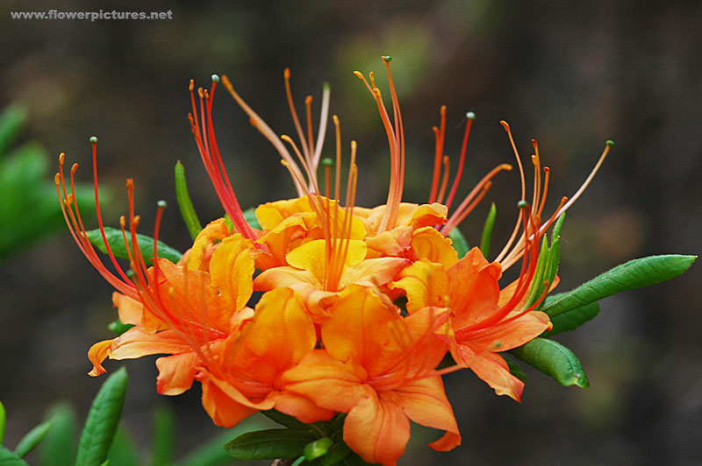
Con el pasar del tiempo nuestra voluntad se fortalece y nos sentimos cada vez más capaces de lograr lo que nos propusimos; y no solo eso sino que también sentimos la necesidad de hacer algo por aquellos que hasta ahora no se han propuesto lograrlo por si mismos.
Y comienza entonces un proceso de crecimiento en el cual nos volvemos conscientes de que somos dueños de nuestros destinos y capaces de utilizar nuestra voluntad en formas cada vez más creativas y constructivas.

Slide 14
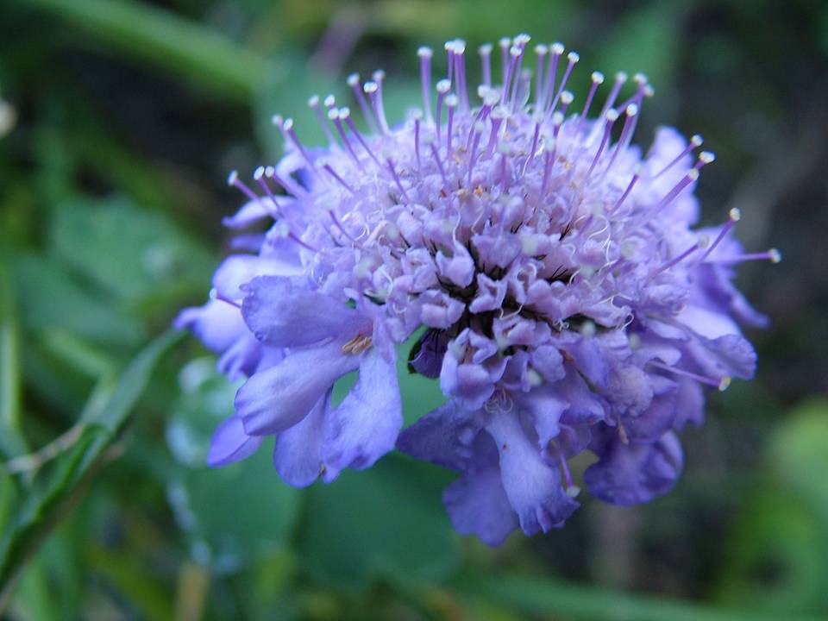
A partir de ese momento vemos los obstáculos solo como situaciones a superar y de las cuales aprender, el contento se abre paso entre los lamentos, la alegría vence a la tristeza y la esperanza, la seguridad y la confianza reinan donde antes se encontraba el temor.
Siempre podemos escoger entre vivir el mundo cual lo conocemos o cambiarlo en el que deseamos, la decisión al final es de cada uno según decida ejercitar su libre albedrío.

Slide 15
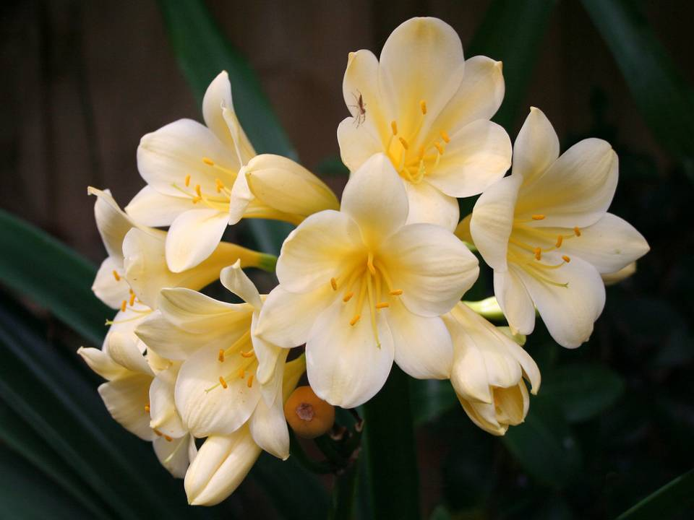
Que este nuevo año 2021 nos brinde paz, amor, salud, armonía, unión, felicidad y prosperidad.

Slide 16







¿Te ha gustado?
Puedes ver más entrando
Aquí
Además puedes recibir powerpoints en tu correo electrónico suscribiéndote aquí:

